Slide 1
КАЗАХСКИЙ НАЦИОНАЛЬНЫЙ МЕДИЦИНСКИЙ УНИВЕРСИТЕТ ИМЕНИ С.Д. АСФЕНДИЯРОВА
Повторная оценка выпускников
образовательных программ в области здравоохранения
(в рамках реализации приказа МЗ РК от 11 декабря 2020 года № ҚР ДСМ-249/2020)
докладчик руководитель координации деятельности УМО направления подготовки «Здравоохранение»
на базе НАО «КазНМУ им. С.Д. Асфендиярова» Сыдыкова С.И.
Заседание УМО направление подготовки «Здравоохранение», 2 ноября 2023

Slide 2
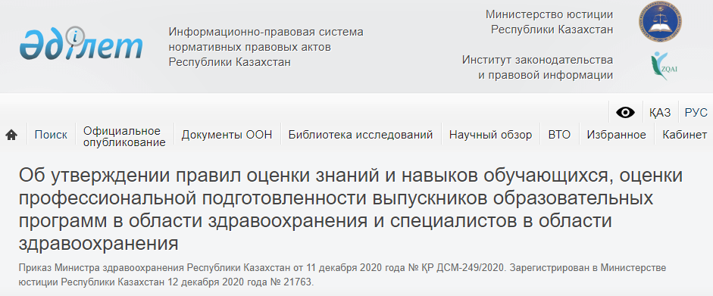

Slide 3
КАЗАХСКИЙ НАЦИОНАЛЬНЫЙ МЕДИЦИНСКИЙ УНИВЕРСИТЕТ ИМЕНИ С.Д. АСФЕНДИЯРОВА
Проект решения
По организации и проведению повторной оценки профессиональной подготовленности выпускников образовательных программ в области здравоохранения УМО рекомендует ОВПО:
предусмотреть повторную оценку во внутренних положениях;
информировать выпускников о месте и времени повторной оценки по согласованию с НЦНЭ;
не ограничивать выпускников в количестве пересдач;
выпускники, набравшие проходной балл восстанавливается в ОВПО в соответствии с Типовыми правилами деятельности организаций высшего и послевузовского образования, утвержденными приказом МОН РК от 30 октября 2018 года № 595;
организовать работу аттестационной комиссии в сроки, утвержденные академическим календарем для повторной оценки выпускников.
2. Внести дополнения и изменения в приказ МЗ РК от 11 декабря 2020 года № ҚР ДСМ-249/2020 «Об утверждении правил оценки знаний и навыков обучающихся, оценки профессиональной подготовленности выпускников образовательных программ в области здравоохранения и специалистов в области здравоохранения», ответственный НАО «Медицинский университет Астаны», срок исполнения декабрь 2023г.

